Slide 1
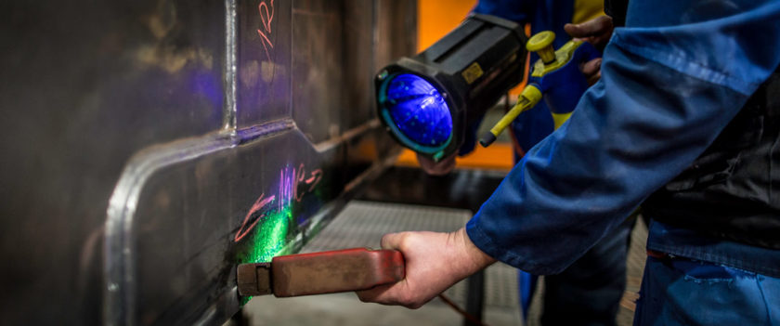
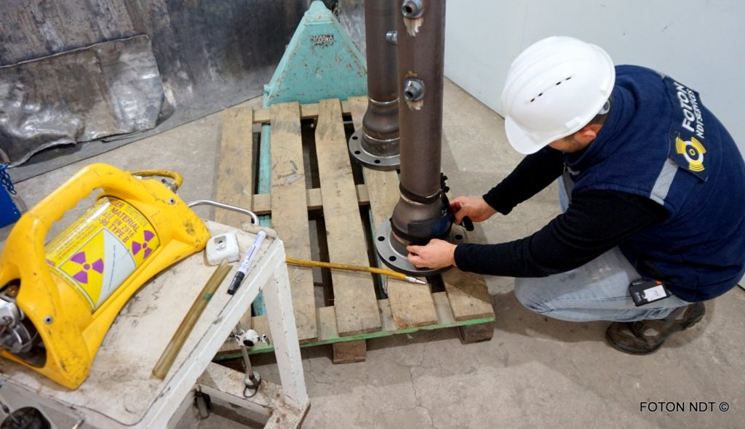
หัวข้อที่ 5 การตรวจสอบด้วยภาพถ่ายรังสี
(Radiographic Testing: RT)

Slide 2
1. การตรวจสอบด้วยภาพถ่ายรังสี
1.1. หลักการเบื้องต้นในการถ่ายภาพรังสี
วิธีการถ่ายภาพถ่ายรังสี โดยอาศัยหลักการให้รังสีเอกซ์ (X-Ray) หรือรังสีแกมม่า (Gamma Ray) ซึ่งเป็นพลังงานคลื่นแม่เหล็กไฟฟ้า ทะลุผ่านวัตถุขึ้นงานไปทำปฏิกิริยากับฟิล์มถ่ายภาพรังสี ที่ติดอยู่ด้านหลัง บริเวณเนื้อชื้นงานหรือจุดบกพร่อง ที่มีความหนาแน่นสูง รังสีทะลุผ่านได้ยากทำให้รังสีไปทำปฏิกิริยากับฟิล์มที่ติดอยู่ด้านล่างของชิ้นงานได้น้อย เมื่อล้างฟิล์มออกมาจะเป็นภาพสีจางหรือขาว ขณะที่บริเวณใดที่มีความหนาแน่นต่ำรังสีสามารถทะลุผ่านไปทำปฏิกิริยากับฟิล์มได้มาก เมื่อล้างฟิล์มออกมาจะเป็นภาพสีเข้มออกดำ (Dark)
สุเทพ นุชิต, 2565, ทดสอบแบบไม่ทำลายสภาพ (Nondestructive Testing), พิมพ์ครั้งที่ 1, กรุงเทพฯ;บริษัทพัฒนาคุณภาพวิชาการ (พว.) จำกัด.

Slide 3
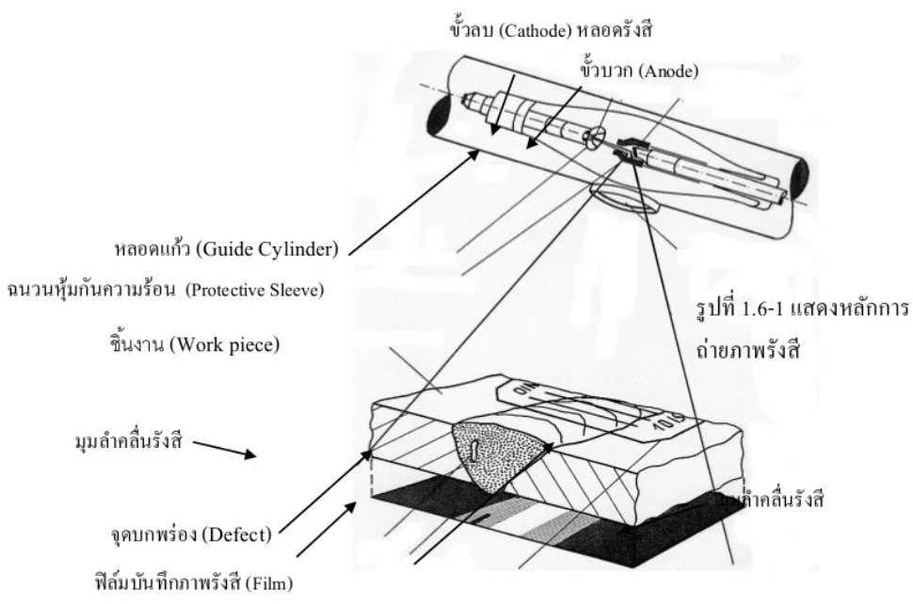
1. การตรวจสอบด้วยภาพถ่ายรังสี
สุเทพ นุชิต, 2565, ทดสอบแบบไม่ทำลายสภาพ (Nondestructive Testing), พิมพ์ครั้งที่ 1, กรุงเทพฯ;บริษัทพัฒนาคุณภาพวิชาการ (พว.) จำกัด.

Slide 4
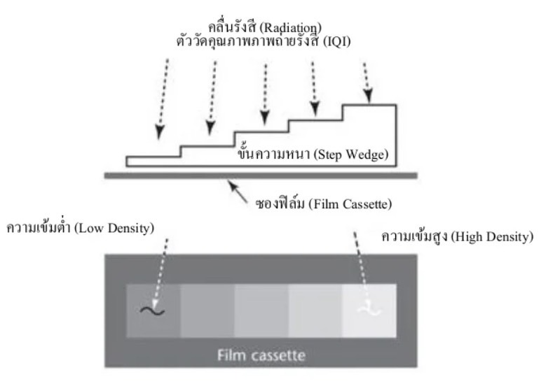
1. การตรวจสอบด้วยภาพถ่ายรังสี
สุเทพ นุชิต, 2565, ทดสอบแบบไม่ทำลายสภาพ (Nondestructive Testing), พิมพ์ครั้งที่ 1, กรุงเทพฯ;บริษัทพัฒนาคุณภาพวิชาการ (พว.) จำกัด.

Slide 5
1. การตรวจสอบด้วยภาพถ่ายรังสี
1.1. หลักการเบื้องต้นในการถ่ายภาพรังสี
สรุปว่าภาพจุดบกพร่องที่ปรากฏบนฟิล์มอาจมีสีจางออกขาวหรือเข้มออกคำ ขึ้นอยู่กับความหนาแน่นของวัสดุที่รังสีทะลุผ่านไปทำปฏิกิริยากับฟิล์ม แต่ในการแปลผลต้องระวังจุดบกพร่องเทียม ที่อาจเกิดจากความผิดพลาดในขั้นตอนการล้างฟิล์ม
สุเทพ นุชิต, 2565, ทดสอบแบบไม่ทำลายสภาพ (Nondestructive Testing), พิมพ์ครั้งที่ 1, กรุงเทพฯ;บริษัทพัฒนาคุณภาพวิชาการ (พว.) จำกัด.

Slide 6
1. การตรวจสอบด้วยภาพถ่ายรังสี
1.1. หลักการเบื้องต้นในการถ่ายภาพรังสี
ข้อสังเกตจุดบกพร่องที่ปรากฎบนฟิล์มภาพถ่ายรังสีเป็นภาพที่เกิดจากทะลุผ่านของรังสี ดังนั้นภาพถ่ายรังสีจึงเป็นภาพ 2 มิติ จึงไม่สามารถระบุตำแหน่งความลึกของจุดบกพร่องได้ สามารถนำรังสีมาใช้ประโยชน์ใน 2 ด้านหลัก ๆ คือ
1) รังสีทางการแพทย์
2) รังสีอุตสาหกรรม
สุเทพ นุชิต, 2565, ทดสอบแบบไม่ทำลายสภาพ (Nondestructive Testing), พิมพ์ครั้งที่ 1, กรุงเทพฯ;บริษัทพัฒนาคุณภาพวิชาการ (พว.) จำกัด.

Slide 7
2. วัตถุประสงค์ของการตรวจสอบ
1) ตรวจหาจุดบกพร่องที่อยู่ภายในชื้นงานทั่วไปเช่นงานหล่องานขึ้นรูป
2) ตรวจหาจุดบกพร่องที่อยู่ภายในชื้นงานเชื่อมและบริเวณผลกระทบร้อน (HAZ)
หรือ ด้านหลังรอยต่อที่ไม่สามารถเข้าถึงตำแหน่งที่ต้องการทดสอบได้
สุเทพ นุชิต, 2565, ทดสอบแบบไม่ทำลายสภาพ (Nondestructive Testing), พิมพ์ครั้งที่ 1, กรุงเทพฯ;บริษัทพัฒนาคุณภาพวิชาการ (พว.) จำกัด.

Slide 8
3. ชนิดรังสีที่ใช้ในการตรวจสอบ
3.1 แหล่งกำเนิดรังสีเอกซ์ (X - Ray)
เป็นเครื่องถ่ายภาพรังสีที่ต้องใช้ไฟฟ้า นิยมเรียกว่า "เครื่องเอกซเรย์" หลอดรังสีเอกซ์ (X - Ray) เป็นหลอดสุญญากาศ ภายในหลอดรังสีมีขั้วไฟฟ้าลบ (Cathode) ทำหน้าที่ปล่อยอิเล็กตรอนวิ่งไปชนเป้าทังสเตนซึ่งเป็นขั้วไฟฟ้าบวก (Anode) จะเกิดการแตกตัวให้รังสีเอกซ์ (X-Ray Beam)
สุเทพ นุชิต, 2565, ทดสอบแบบไม่ทำลายสภาพ (Nondestructive Testing), พิมพ์ครั้งที่ 1, กรุงเทพฯ;บริษัทพัฒนาคุณภาพวิชาการ (พว.) จำกัด.

Slide 9
3. ชนิดรังสีที่ใช้ในการตรวจสอบ
3.2 แหล่งกำเนิดรังสีแกมม่า (Gamma Ray)
เป็นคลื่นแม่เหล็กไฟฟ้าที่มีพลังงานสูง เกิดจากการที่นิวเคลียสของธาตุกัมมันตภาพรังสีแตกตัวให้อิออน มีหน่วยวัดความเข้มหรือความแรงของรังสีเป็น คูรี (Curie: Ci) ระยะเวลาที่ธาตุกัมมันตภาพรังสีมีความเข้มลดลงหรือสลายตัวไปครึ่งหนึ่ง เรียกว่า ค่าครึ่งชีวิต (Half-life)
สุเทพ นุชิต, 2565, ทดสอบแบบไม่ทำลายสภาพ (Nondestructive Testing), พิมพ์ครั้งที่ 1, กรุงเทพฯ;บริษัทพัฒนาคุณภาพวิชาการ (พว.) จำกัด.

Slide 10
4. เครื่องมือและอุปกรณ์ที่ใช้ในการตรวจสอบ
4.1 เครื่องถ่ายภาพรังสีแกมมา (Gamma Ray)
ประกอบด้วยส่วนสำคัญ 2 ส่วน คือ
1) ห้องเก็บธาตุกัมมันตภาพรังสี
2) อุปกรณ์เคลื่อนธาตุกัมมันตภาพรังสี
สุเทพ นุชิต, 2565, ทดสอบแบบไม่ทำลายสภาพ (Nondestructive Testing), พิมพ์ครั้งที่ 1, กรุงเทพฯ;บริษัทพัฒนาคุณภาพวิชาการ (พว.) จำกัด.

Slide 11
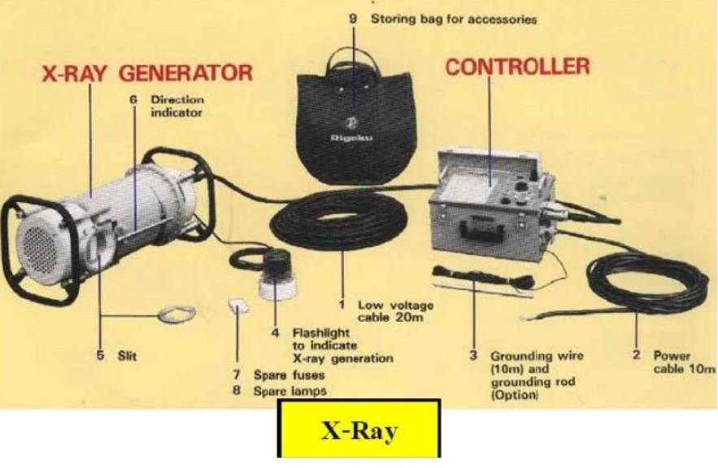
4. เครื่องมือและอุปกรณ์ที่ใช้ในการตรวจสอบ
4.1 เครื่องถ่ายภาพรังสีแกมมา (Gamma Ray)
สุเทพ นุชิต, 2565, ทดสอบแบบไม่ทำลายสภาพ (Nondestructive Testing), พิมพ์ครั้งที่ 1, กรุงเทพฯ;บริษัทพัฒนาคุณภาพวิชาการ (พว.) จำกัด.

Slide 12
4. เครื่องมือและอุปกรณ์ที่ใช้ในการตรวจสอบ
4.1 เครื่องถ่ายภาพรังสีแกมมา (Gamma Ray)
เครื่องกำเนิดรังสีเอกซ์ (X-Ray) | เครื่องกำเนิดรังสีแกมมา (Gamma Ray)
1. เครื่องมีขนาดใหญ่ มีทั้งชนิดเคลื่อนย้ายและอยู่กับที่ 2. ราคาแพงทั้งตัวเครื่องและค่าบำรุงรักษา 3. สามารถปรับพลังงานรังสี ได้ตามต้องการ 4. มีสวิตช์ปิด - เปิด 5. ใช้เวลาฉายรังสีน้อย 6. ต้องใช้กระแสไฟฟ้าและต้องมีน้ำระบายความร้อน | 1. เครื่องมีขนาดเล็กและเคลื่อนย้ายสะดวก 2. ไม่ต้องใช้กระแสไฟฟ้าและไม่ต้องการการระบาย ความร้อน 3. เครื่องมีราคาถูกกว่า 4. ใช้เวลาฉายรังสียาวนานกว่า 5. ไม่สามารถปรับระดับพลังงานรังสีได้ 6. ภาพที่ปรากฎบนฟิล์มมีความคมชัดน้อยกว่า
สุเทพ นุชิต, 2565, ทดสอบแบบไม่ทำลายสภาพ (Nondestructive Testing), พิมพ์ครั้งที่ 1, กรุงเทพฯ;บริษัทพัฒนาคุณภาพวิชาการ (พว.) จำกัด.

Slide 13
4. เครื่องมือและอุปกรณ์ที่ใช้ในการตรวจสอบ
4.2 ฟิล์มถ่ายภาพรังสี
1) ประเภทฟิล์มภาพถ่ายรังสี
(1) การแบ่งประเภทฟิล์มถ่ายภาพรังสี แบ่งออกเป็น 3 กลุ่ม คือ
ที่ | ชนิดฟิล์ม | การใช้งาน
1 | Screen Type | ใช้งานกับฉากเรืองแสงเป็นฟิล์มรังสีที่ใช้ในทางการแพทย์
2 | Direct Type | ใช้งานกับฉากเพิ่มความเข้มทำจากโลหะ เช่น ฉากตะกั่วที่ใช้ ถ่ายภาพรังสีอุตสาหกรรม
3 | Special Type | ผลิตขึ้นใช้กับงานเฉพาะทาง เช่น ฟิล์มเคลือบสารไวแสงหน้าเดียวที่ให้ความคมชัดพิเศษ
สุเทพ นุชิต, 2565, ทดสอบแบบไม่ทำลายสภาพ (Nondestructive Testing), พิมพ์ครั้งที่ 1, กรุงเทพฯ;บริษัทพัฒนาคุณภาพวิชาการ (พว.) จำกัด.

Slide 14
4. เครื่องมือและอุปกรณ์ที่ใช้ในการตรวจสอบ
ฟิล์มถ่ายภาพรังสีอุตสาหกรรม (Direct Type)
เป็นฟิล์มที่ใช้ถ่ายภาพรังสีอุตสาหกรรม (Direct Type) สามารถแบ่งออกตามลักษณะการใช้งานได้ 5 กลุ่ม คือ
(ก) กลุ่มที่ 1 ฟิล์มที่มีความไวแสงต่ำ เกรนหรือเนื้อของฟิล์ม จะมีความละเอียด สามารถใช้งานกับฉากเพิ่มความเข้มทำจากโลหะหรือไม่ใช้ก็ได้ เป็นฟิล์มที่มีความคมชัดสูงสุด แบ่งออกเป็น 2 กลุ่มย่อย คือ
กลุ่ม 1 (a) เป็นฟิล์มที่มีความไวแสงต่ำมาก มีความคมชัดสูงสุดเมื่อใช้กับรังสีเอกซ์
กลุ่ม 1 (b) เป็นฟิล์มที่มีความไวแสงสูงกว่าและมีความคมชัดกลุ่มใกล้เคียงกลุ่ม 1 (a)
สุเทพ นุชิต, 2565, ทดสอบแบบไม่ทำลายสภาพ (Nondestructive Testing), พิมพ์ครั้งที่ 1, กรุงเทพฯ;บริษัทพัฒนาคุณภาพวิชาการ (พว.) จำกัด.

Slide 15
4. เครื่องมือและอุปกรณ์ที่ใช้ในการตรวจสอบ
ฟิล์มถ่ายภาพรังสีอุตสาหกรรม (Direct Type)
(ข) กลุ่มที่ 2 ฟิล์มที่ออกแบบงานกับฉากเพิ่มความเข้มทำจากโลหะหรือไม่ใช้ก็ได้ เป็นกลุ่มฟิล์มที่มีความไวแสงสูง เกรนหรือเนื้อของฟิล์ม จะมีความหยาบมากกว่า ฟิล์มกลุ่มนี้แบ่งออกเป็น 2 กลุ่มย่อย คือ
กลุ่ม 2 (a) เป็นฟิล์มที่มีความไวแสงปานกลาง มีเกรนหรือเนื้อฟิล์มหยาบ
กลุ่ม 2 (b) เป็นฟิล์มที่มีความไวแสงสูงสุดในกลุ่มนี้
สุเทพ นุชิต, 2565, ทดสอบแบบไม่ทำลายสภาพ (Nondestructive Testing), พิมพ์ครั้งที่ 1, กรุงเทพฯ;บริษัทพัฒนาคุณภาพวิชาการ (พว.) จำกัด.

Slide 16
4. เครื่องมือและอุปกรณ์ที่ใช้ในการตรวจสอบ
ฟิล์มถ่ายภาพรังสีอุตสาหกรรม (Direct Type)
(ค) กลุ่มที่ 3 ฟิล์มที่ออกแบบงานกับฉากเพิ่มความเข้มชนิดพิเศษ Salt Intensifying Screen ไม่ค่อยได้ใช้ในงานอุตสาหกรรม
(ง) กลุ่มที่ 4 ฟิล์มที่ไม่ได้ออกแบบมาเฉพาะเจาะจงกับงานถ่ายภาพรังสี
(จ) กลุ่มที่ 5 ฟิล์มที่ออกแบบงานกับฉากเพิ่มความเข้มชนิดพิเศษ เช่น Fluor metallic Screen
สุเทพ นุชิต, 2565, ทดสอบแบบไม่ทำลายสภาพ (Nondestructive Testing), พิมพ์ครั้งที่ 1, กรุงเทพฯ;บริษัทพัฒนาคุณภาพวิชาการ (พว.) จำกัด.

Slide 17
4. เครื่องมือและอุปกรณ์ที่ใช้ในการตรวจสอบ
การเปรียบเทียบความแตกต่างภาพหน้าตัดของฟิล์ม
ภาพหน้าตัดของฟิล์มที่ยังไม่ได้ล้าง
ภาพหน้าตัดของฟิล์มที่ล้างแล้ว
สุเทพ นุชิต, 2565, ทดสอบแบบไม่ทำลายสภาพ (Nondestructive Testing), พิมพ์ครั้งที่ 1, กรุงเทพฯ;บริษัทพัฒนาคุณภาพวิชาการ (พว.) จำกัด.

Slide 18
4. เครื่องมือและอุปกรณ์ที่ใช้ในการตรวจสอบ
4.2 ฟิล์มถ่ายภาพรังสี
1) ประเภทฟิล์มภาพถ่ายรังสี
(2) การแบ่งประเภทฟิล์มถ่ายภาพรังสีตามมาตรฐานต่าง ๆ
(ก) การแบ่งฟิล์มถ่ายภาพรังสีตามมาตรฐาน ASME (SE94)
ฟิล์ม | ความไวแสง | คอนทราส | เกรนนิเนส
1 | ต่ำ | สูงมาก | ละเอียดมาก
2 | ปานกลาง | สูง | ละเอียด
3 | สูง | ปานกลาง | หยาบ
4 | สูงมาก ปานกลาง (4) | สูงมาก (2) ปานกลาง (4) | (3) ปานกลาง (4)
สุเทพ นุชิต, 2565, ทดสอบแบบไม่ทำลายสภาพ (Nondestructive Testing), พิมพ์ครั้งที่ 1, กรุงเทพฯ;บริษัทพัฒนาคุณภาพวิชาการ (พว.) จำกัด.

Slide 19
4. เครื่องมือและอุปกรณ์ที่ใช้ในการตรวจสอบ
4.2 ฟิล์มถ่ายภาพรังสี
1) ประเภทฟิล์มภาพถ่ายรังสี
(2) การแบ่งประเภทฟิล์มถ่ายภาพรังสีตามมาตรฐานต่าง ๆ
(ก) การแบ่งฟิล์มถ่ายภาพรังสีตามมาตรฐาน ASME (SE94)
ฟิล์ม | คุณลักษณะ
G1 | เนื้อละเอียดมาก
G2 | เนื้อละเอียด
G3 | เนื้อละเอียดปานกลาง
สุเทพ นุชิต, 2565, ทดสอบแบบไม่ทำลายสภาพ (Nondestructive Testing), พิมพ์ครั้งที่ 1, กรุงเทพฯ;บริษัทพัฒนาคุณภาพวิชาการ (พว.) จำกัด.

Slide 20
4. เครื่องมือและอุปกรณ์ที่ใช้ในการตรวจสอบ
4.2 ฟิล์มถ่ายภาพรังสี
2) ส่วนประกอบที่สำคัญของฟิล์ม
ฟิล์มถ่ายภาพรังสีอาจบรรจุอยู่ในซองสำเร็จรูป หรือเป็นฟิล์มที่ผู้ใช้ต้องบรรจุฟิล์มลงในซองสีดำในห้องมืดที่มีแสงสว่างไม่เกิน 5 แรงเทียน เพื่อป้องกันแสงทำปฏิกิริยากับฟิล์ม ส่วนประกอบที่สำคัญของฟิล์มถ่ายภาพรังสี ที่สำคัญมีดังนี้
สุเทพ นุชิต, 2565, ทดสอบแบบไม่ทำลายสภาพ (Nondestructive Testing), พิมพ์ครั้งที่ 1, กรุงเทพฯ;บริษัทพัฒนาคุณภาพวิชาการ (พว.) จำกัด.

Slide 21
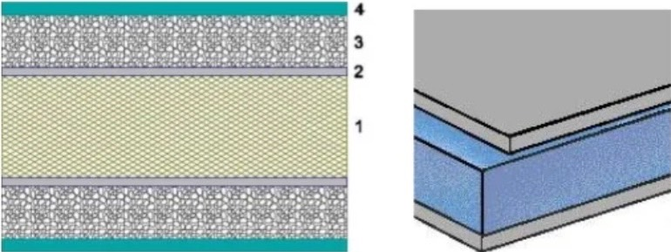
4. เครื่องมือและอุปกรณ์ที่ใช้ในการตรวจสอบ
4.2 ฟิล์มถ่ายภาพรังสี
2) ส่วนประกอบที่สำคัญของฟิล์ม
สุเทพ นุชิต, 2565, ทดสอบแบบไม่ทำลายสภาพ (Nondestructive Testing), พิมพ์ครั้งที่ 1, กรุงเทพฯ;บริษัทพัฒนาคุณภาพวิชาการ (พว.) จำกัด.

Slide 22
4. เครื่องมือและอุปกรณ์ที่ใช้ในการตรวจสอบ
4.2 ฟิล์มถ่ายภาพรังสี
3) การล้างฟิล์ม แบ่งออกได้ 2 วิธี คือ
(1) การล้างด้วยมือ
(2) การล้างด้วยเครื่องอัตโนมัติ
สุเทพ นุชิต, 2565, ทดสอบแบบไม่ทำลายสภาพ (Nondestructive Testing), พิมพ์ครั้งที่ 1, กรุงเทพฯ;บริษัทพัฒนาคุณภาพวิชาการ (พว.) จำกัด.

Slide 23
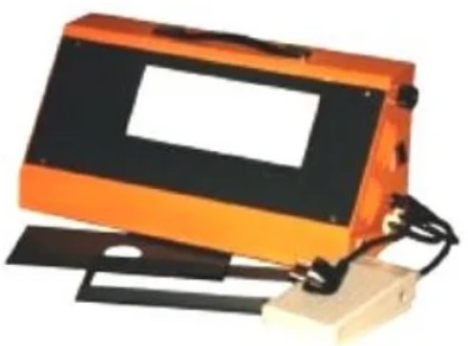
4. เครื่องมือและอุปกรณ์ที่ใช้ในการตรวจสอบ
4.3 ตู้ไฟดูฟิล์ม (Film Viewer)
การดูภาพถ่ายรังสีเพื่อแปลผล ต้องนำฟิล์มที่ผ่านกระบวนการล้างฟิล์มแล้ว ไปส่องดูกับตู้ไฟดูฟิล์ม ที่สามารถปรับแสงสว่างได้ ที่ตู้ไฟดูฟิล์มต้องมีพัดลมระบายความร้อน เพื่อป้องกันฟิล์มร้อน
สุเทพ นุชิต, 2565, ทดสอบแบบไม่ทำลายสภาพ (Nondestructive Testing), พิมพ์ครั้งที่ 1, กรุงเทพฯ;บริษัทพัฒนาคุณภาพวิชาการ (พว.) จำกัด.

Slide 24
4. เครื่องมือและอุปกรณ์ที่ใช้ในการตรวจสอบ
4.4 อุปกรณ์วัดรังสี
1) Pocket Dosimeter
ที่นิยมใช้เป็นชนิดเป็นปากกาเสียบกระเป๋า ก่อนใช้ต้องชาร์จแบตเตอรี่ ใช้วัดรวบรวมปริมาณรังสีที่ผ่านเข้ามาในแต่ละครั้ง มีหน่วยวัดปริมาณรังสีเป็น Milliroentgen (MR) หรือ ไมโครซิเวอร์ทต่อชั่วโมง (μSv/hr) โดยที่ Sv ย่อมาจาก Sievert แต่ไม่สามารถบันทึกผลได้ถาวร
สุเทพ นุชิต, 2565, ทดสอบแบบไม่ทำลายสภาพ (Nondestructive Testing), พิมพ์ครั้งที่ 1, กรุงเทพฯ;บริษัทพัฒนาคุณภาพวิชาการ (พว.) จำกัด.

Slide 25
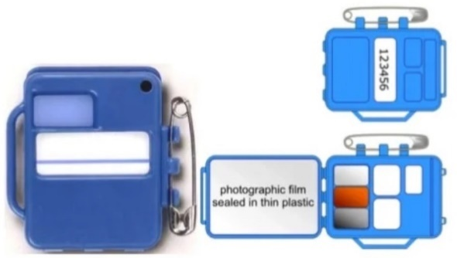
4. เครื่องมือและอุปกรณ์ที่ใช้ในการตรวจสอบ
4.4 อุปกรณ์วัดรังสี
2) ฟิล์มแบคจ์ (Film Badges)
เป็นแผ่นฟิล์มเล็กๆ ขนาด 3 X 4 ซม. บรรจุอยู่ในซองฟิล์มซึ่งใส่ไว้ในกลักฟิล์มทำจากพลาสติก โดยที่กลักฟิล์มจะมีช่องให้รังสีที่มีอำนาจทะลุละลวงต่ำผ่านเข้าไปได้ ใช้บันทึกปริมาณรังสีติดต่อกันได้เป็นเวลานาน จนถึงระยะเวลาที่กำหนดจึงนำฟิล์มไปล้างแล้วทำการเปรียบเทียบค่าความเข้มของฟิล์ม
สุเทพ นุชิต, 2565, ทดสอบแบบไม่ทำลายสภาพ (Nondestructive Testing), พิมพ์ครั้งที่ 1, กรุงเทพฯ;บริษัทพัฒนาคุณภาพวิชาการ (พว.) จำกัด.

Slide 26
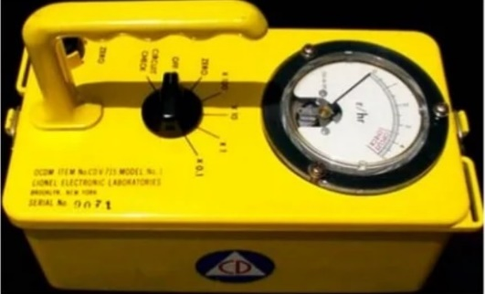
4. เครื่องมือและอุปกรณ์ที่ใช้ในการตรวจสอบ
4.4 อุปกรณ์วัดรังสี
3) Survey Meter
ใช้วัดอัตรารังสีเป็นปริมาณรังสีที่เกิดจากการแผ่รังสีต่อเวลา มีหน่วยวัดเป็น มิลลิเรินท์เกนต่อชั่วโมง (mR/hr) หรือ เรินท์เกนต่อชั่วโมง (R/hr) ทำให้รู้ว่าบริเวณใดมีรังสีอยู่หรือไม่ สามารถอ่านผลได้ทันทีและมีลำโพงเล็ก ๆ แสดงผลเป็นเสียงตามอัตราที่ได้รับรังสี
สุเทพ นุชิต, 2565, ทดสอบแบบไม่ทำลายสภาพ (Nondestructive Testing), พิมพ์ครั้งที่ 1, กรุงเทพฯ;บริษัทพัฒนาคุณภาพวิชาการ (พว.) จำกัด.

Slide 27
5. จุดบกพร่องที่เกิดจากการล้างฟิล์ม
ความบกพร่อง | สาเหตุ
รอยขีดข่วน | การเคลื่อนย้ายไม่ระวัง หรือฝุ่นภายในซองฟิล์ม
รอยฟิล์มหัก | การม้วน การคัดฟิล์ม การบรรจุฟิล์มใส่ซองไม่ระวัง
รอยกด | น้ำหนักกดจากชิ้นงาน วัตถุตกบนฟิล์ม
รอยไฟฟ้าสถิต | อากาศแห้งและอากาศเย็น
(ที่มา: นิธิ บูรณจันทร์. ม.ป.ป.: 150)
สุเทพ นุชิต, 2565, ทดสอบแบบไม่ทำลายสภาพ (Nondestructive Testing), พิมพ์ครั้งที่ 1, กรุงเทพฯ;บริษัทพัฒนาคุณภาพวิชาการ (พว.) จำกัด.

Slide 28
5. จุดบกพร่องที่เกิดจากการล้างฟิล์ม
ความบกพร่อง | สาเหตุ
รอยนิ้วมือ | มือสกปรกจับฟิล์ม
รอยดำตามขอบฟิล์ม | แสงเข้าซองบรรจุฟิล์ม
รอยจากฉากตะกั่ว | รอยขีดข่วน ความชื้น เศษกระดายในฉากตะกั่ว
ภาพมัว (Fogging) | ฟิล์มสัมผัสแสงก่อนบรรจุซอง ฟิล์มห มดอายุ หรือเก็บรักษาฟิล์มในที่ ๆ มีอุณหภูมิสูง
(ที่มา: นิธิ บูรณจันทร์. ม.ป.ป.: 150)
สุเทพ นุชิต, 2565, ทดสอบแบบไม่ทำลายสภาพ (Nondestructive Testing), พิมพ์ครั้งที่ 1, กรุงเทพฯ;บริษัทพัฒนาคุณภาพวิชาการ (พว.) จำกัด.

Slide 29
5. จุดบกพร่องที่เกิดจากการล้างฟิล์ม
ความบกพร่อง | สาเหตุ
รอยฝุ่น | สารเคมีล้างฟิล์มสกปรก ฝุ่นจับฟิล์มเปียก
ฟิล์มติดกัน | แขวนฟิล์มในตู้อบชิดกัน หรือฟิล์มแตะกันในน้ำยาเคมี
สารเคลือบฟิล์มหลุด | ล้างน้ำนานเกินไปหรืออุณหภูมิสูงเกินไป
(ที่มา: นิธิ บูรณจันทร์. ม.ป.ป.: 150)
สุเทพ นุชิต, 2565, ทดสอบแบบไม่ทำลายสภาพ (Nondestructive Testing), พิมพ์ครั้งที่ 1, กรุงเทพฯ;บริษัทพัฒนาคุณภาพวิชาการ (พว.) จำกัด.

Slide 30
6. ขั้นตอนและเทคนิคการถ่ายภาพรังสี
ก่อนการถ่ายภาพรังสีต้องพิจารณาข้อมูลสำคัญที่เกี่ยวข้องดังนี้ คือ
1) บริเวณที่ต้องการถ่ายภาพ ความไว้ในการตรวจสอบ ข้อกำหนดเฉพาะ และมาตรฐาน
ที่ใช้ในการตรวจสอบ
2) ข้อมูลขึ้นงาน เช่น ชนิดวัสดุงาน ข้อมูลการเชื่อม การปรับปรุงด้วยกรรมวิธีทาง
ความร้อน การผ่านการใช้งาน
3) เลือกเทคนิคการถ่ายภาพรังสี ทิศทางการฉายรังสี ตำแหน่งการวางฟิล์ม ขนาดและ
จำนวนฟิล์มที่จะใช้
สุเทพ นุชิต, 2565, ทดสอบแบบไม่ทำลายสภาพ (Nondestructive Testing), พิมพ์ครั้งที่ 1, กรุงเทพฯ;บริษัทพัฒนาคุณภาพวิชาการ (พว.) จำกัด.

Slide 31
6. ขั้นตอนและเทคนิคการถ่ายภาพรังสี
ก่อนการถ่ายภาพรังสีต้องพิจารณาข้อมูลสำคัญที่เกี่ยวข้องดังนี้ คือ
4) เตรียมอุปกรณ์ช่วยในการถ่ายภาพเช่น ตัวอักษรตะกั่ว การติดตัววัดคุณภาพ (IQI)
เทปกาวช่วยในการวางฟิล์ม
5) พิจารณาการเลือกใช้ระดับพลังงานรังสี การตั้งค่าเอกซ์ โพเชอร์ คำนวณหา
ระยะเวลาในการถ่ายภาพรังสี และคำนวณหาความคมชัดของภาพถ่ายรังสี
6) จัดเตรียมอุปกรณ์ความปลอดภัยของผู้ปฏิบัติงานและบุคคลที่เกี่ยวข้อง
สุเทพ นุชิต, 2565, ทดสอบแบบไม่ทำลายสภาพ (Nondestructive Testing), พิมพ์ครั้งที่ 1, กรุงเทพฯ;บริษัทพัฒนาคุณภาพวิชาการ (พว.) จำกัด.

Slide 32
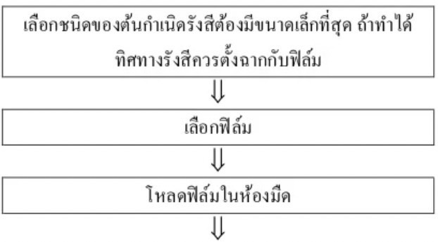
6. ขั้นตอนและเทคนิคการถ่ายภาพรังสี
ขั้นตอนการถ่ายภาพรังสี สามารถสรุปเป็นขั้นตอนได้ดังนี้
สุเทพ นุชิต, 2565, ทดสอบแบบไม่ทำลายสภาพ (Nondestructive Testing), พิมพ์ครั้งที่ 1, กรุงเทพฯ;บริษัทพัฒนาคุณภาพวิชาการ (พว.) จำกัด.

Slide 33
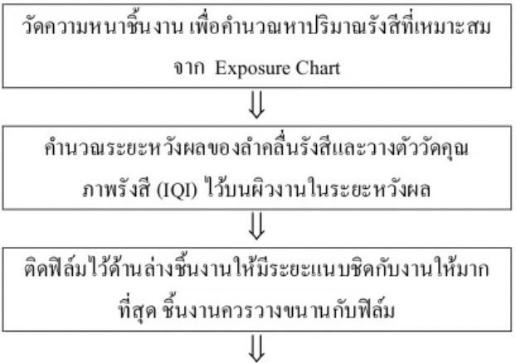
6. ขั้นตอนและเทคนิคการถ่ายภาพรังสี
ขั้นตอนการถ่ายภาพรังสี สามารถสรุปเป็นขั้นตอนได้ดังนี้
สุเทพ นุชิต, 2565, ทดสอบแบบไม่ทำลายสภาพ (Nondestructive Testing), พิมพ์ครั้งที่ 1, กรุงเทพฯ;บริษัทพัฒนาคุณภาพวิชาการ (พว.) จำกัด.

Slide 34
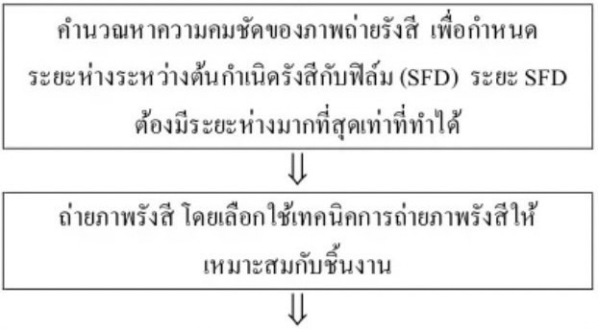
6. ขั้นตอนและเทคนิคการถ่ายภาพรังสี
ขั้นตอนการถ่ายภาพรังสี สามารถสรุปเป็นขั้นตอนได้ดังนี้
สุเทพ นุชิต, 2565, ทดสอบแบบไม่ทำลายสภาพ (Nondestructive Testing), พิมพ์ครั้งที่ 1, กรุงเทพฯ;บริษัทพัฒนาคุณภาพวิชาการ (พว.) จำกัด.

Slide 35
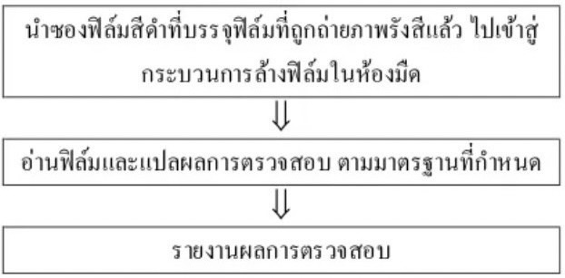
6. ขั้นตอนและเทคนิคการถ่ายภาพรังสี
ขั้นตอนการถ่ายภาพรังสี สามารถสรุปเป็นขั้นตอนได้ดังนี้
สุเทพ นุชิต, 2565, ทดสอบแบบไม่ทำลายสภาพ (Nondestructive Testing), พิมพ์ครั้งที่ 1, กรุงเทพฯ;บริษัทพัฒนาคุณภาพวิชาการ (พว.) จำกัด.

Slide 36
7. การอ่านฟิล์มและแปรผลการตรวจสอบ
7.1 หลักการทั่วไปในการอ่านฟิล์ม
การอ่านฟิล์มจะต้องส่องดูกับ ตู้ไฟดูฟิล์มที่สามารถปรับแสงสว่างได้ตามมาตรฐานที่ผู้ตรวจสอบใช้ กำหนดไว้ การตรวจสอบภาพถ่ายรังสีที่มีคุณภาพสูง ซึ่งมีองค์ประกอบในการพิจารณา 3 ขั้นตอน คือ
1) การค้นหา (Detection)
2) การอ่านและแปลผล (Interpretation)
3) การประเมินผล (Evaluation)
สุเทพ นุชิต, 2565, ทดสอบแบบไม่ทำลายสภาพ (Nondestructive Testing), พิมพ์ครั้งที่ 1, กรุงเทพฯ;บริษัทพัฒนาคุณภาพวิชาการ (พว.) จำกัด.

Slide 37
7. การอ่านฟิล์มและแปรผลการตรวจสอบ
7.1 หลักการทั่วไปในการอ่านฟิล์ม
จุดบกพร่อง (Discontinuities) ในงานเชื่อมอาจเกิดขึ้นได้ 3 บริเวณ คือ บริเวณเนื้อโลหะงาน (Base Metal) เนื้อเชื่อม (Weld Metal) และ บริเวณผลกระทบร้อน (Heat Affects Zone: HAZ) การประเมินผลว่าผลการตรวจสอบจะผ่านการประเมิน (Accept) หรือไม่ผ่านการประเมิน (Reject) จะตัดสินขนาดจุดบกพร่อง ตามมาตรฐานที่ใช้ในการประเมิน เช่น ASME Section VIII ในงานเชื่อมหม้อน้ำและถังความดัน AWS D1.1 ในงานเชื่อมโครงสร้างเหล็ก API 1104 ในงานเชื่อมท่อแก๊ส ท่อน้ำมัน เป็นต้น
สุเทพ นุชิต, 2565, ทดสอบแบบไม่ทำลายสภาพ (Nondestructive Testing), พิมพ์ครั้งที่ 1, กรุงเทพฯ;บริษัทพัฒนาคุณภาพวิชาการ (พว.) จำกัด.

Slide 38
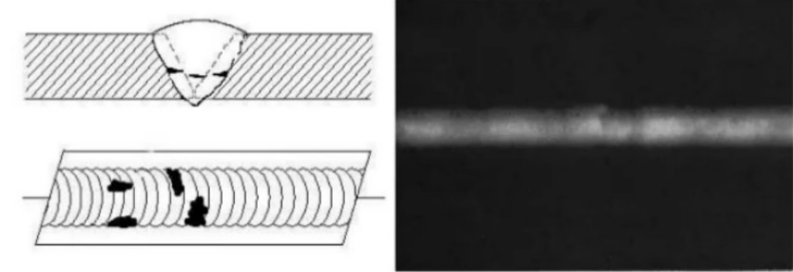
7. การอ่านฟิล์มและแปรผลการตรวจสอบ
7.2 การอ่านและแปลผลฟิล์มภาพถ่ายรังสีในงานเชื่อม
1) การไม่หลอมเหลวรวมตัวกันระหว่างลวดเชื่อมเติมและเนื้อโลหะงานเดิม (Cold Lap or Interpass Cold Lap) สาเหตุเนื่องจากความร้อนจากการอาร์คไม่พอและบ่อหลอมเหลวไหลไปหาเนื้องานแต่ไม่เชื่อมยึดติดกัน ภาพที่ปรากฎบนฟิล์มภาพถ่ายรังสีเป็นสีมืดเข้มดำเป็นแนวยาว
สุเทพ นุชิต, 2565, ทดสอบแบบไม่ทำลายสภาพ (Nondestructive Testing), พิมพ์ครั้งที่ 1, กรุงเทพฯ;บริษัทพัฒนาคุณภาพวิชาการ (พว.) จำกัด.

Slide 39
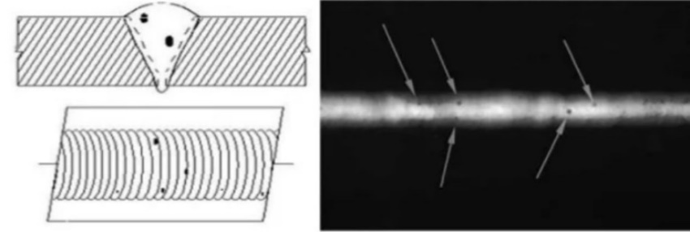
7. การอ่านฟิล์มและแปรผลการตรวจสอบ
7.2 การอ่านและแปลผลฟิล์มภาพถ่ายรังสีในงานเชื่อม
2) ฟองอากาศ (Porosity)
(1) ฟองอากาศทั่วไป (Porosity) เป็นลักษณะฟองแก๊สที่หนีออกไม่ทันจึงฝังอยู่ในเนื้อเชื่อมที่แข็งตัว
สุเทพ นุชิต, 2565, ทดสอบแบบไม่ทำลายสภาพ (Nondestructive Testing), พิมพ์ครั้งที่ 1, กรุงเทพฯ;บริษัทพัฒนาคุณภาพวิชาการ (พว.) จำกัด.

Slide 40
7. การอ่านฟิล์มและแปรผลการตรวจสอบ
7.2 การอ่านและแปลผลฟิล์มภาพถ่ายรังสีในงานเชื่อม
2) ฟองอากาศ (Porosity)
(2) กลุ่มฟองอากาศ (Cluster Porosity) เกิดจากฟลักซ์หุ้มลวดเชื่อมมีความชื้น (Moisture) เมื่อได้รับความร้อนในขณะเชื่อมจะกลายเป็นแก๊สและระเหยออกไม่หมดฝังอยู่ในเนื้อเชื่อม
สุเทพ นุชิต, 2565, ทดสอบแบบไม่ทำลายสภาพ (Nondestructive Testing), พิมพ์ครั้งที่ 1, กรุงเทพฯ;บริษัทพัฒนาคุณภาพวิชาการ (พว.) จำกัด.

Slide 41
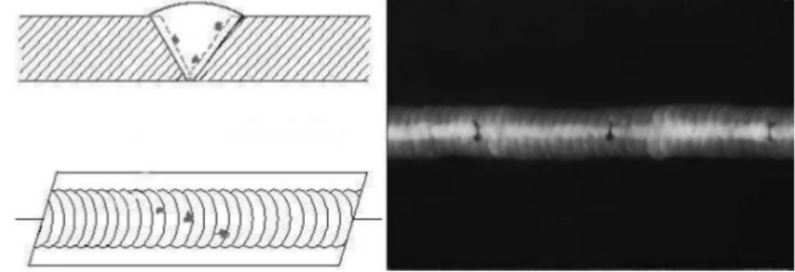
7. การอ่านฟิล์มและแปรผลการตรวจสอบ
7.2 การอ่านและแปลผลฟิล์มภาพถ่ายรังสีในงานเชื่อม
3) สารฝังในเนื้อเชื่อม (Slag Inclusion) มีลักษณะเป็นวัสดุแข็งที่ไม่ใช่เหล็กฝังอยู่ในเนื้อเชื่อม หรือระหว่างเนื้อเชื่อมกับโลหะงาน มีความหนาแน่นมากกว่าฟองอากาศที่เป็นช่องว่าง
สุเทพ นุชิต, 2565, ทดสอบแบบไม่ทำลายสภาพ (Nondestructive Testing), พิมพ์ครั้งที่ 1, กรุงเทพฯ;บริษัทพัฒนาคุณภาพวิชาการ (พว.) จำกัด.

Slide 42
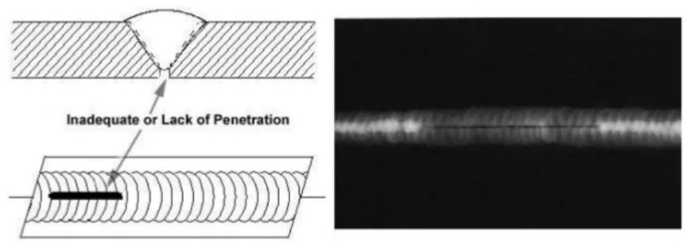
7. การอ่านฟิล์มและแปรผลการตรวจสอบ
7.2 การอ่านและแปลผลฟิล์มภาพถ่ายรังสีในงานเชื่อม
4) การหลอมเหลวลึกด้านล่างของแนวเชื่อมไม่สมบูรณ์ (Incomplete Penetration or Lack of Penetration: LOP) มีลักษณะเป็นแนวหลอมเหลวลึกด้านล่างของรอยต่อเชื่อมที่ไม่สมบูรณ์ต่อเนื่อง เป็นจุดเริ่มต้นและจุดสิ้นสุดของแนวหลอมเหลวลึกที่ไม่สมบูรณ์
สุเทพ นุชิต, 2565, ทดสอบแบบไม่ทำลายสภาพ (Nondestructive Testing), พิมพ์ครั้งที่ 1, กรุงเทพฯ;บริษัทพัฒนาคุณภาพวิชาการ (พว.) จำกัด.

Slide 43
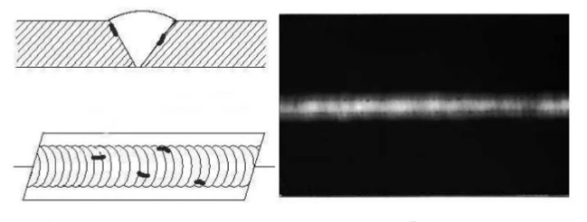
7. การอ่านฟิล์มและแปรผลการตรวจสอบ
7.2 การอ่านและแปลผลฟิล์มภาพถ่ายรังสีในงานเชื่อม
5) การหลอมเหลวด้านข้างของเนื้อเชื่อมไม่สมบูรณ์ (Incomplete Fusion) เกิดจากโลหะจากลวดเชื่อมเติมไม่หลอมเหลวรวมเป็นเนื้อเดียวกันกับโลหะงาน
สุเทพ นุชิต, 2565, ทดสอบแบบไม่ทำลายสภาพ (Nondestructive Testing), พิมพ์ครั้งที่ 1, กรุงเทพฯ;บริษัทพัฒนาคุณภาพวิชาการ (พว.) จำกัด.

Slide 44
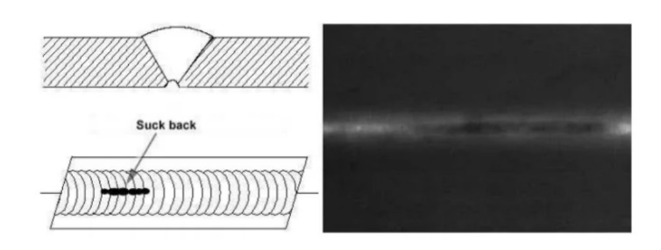
7. การอ่านฟิล์มและแปรผลการตรวจสอบ
7.2 การอ่านและแปลผลฟิล์มภาพถ่ายรังสีในงานเชื่อม
6) การเว้าหรือการยุบของแนวหลอมเหลวลึกด้านล่างแนวเชื่อม (Internal Concavity or Suck Back) เป็นสภาวะที่เนื้อเชื่อมเกิดการหดตัว ตลอดแนวหลอมเหลวลึกด้านล่าง ขณะแนวเชื่อมเย็นตัวลงมาจากอุณหภูมิหลอมเหลว
สุเทพ นุชิต, 2565, ทดสอบแบบไม่ทำลายสภาพ (Nondestructive Testing), พิมพ์ครั้งที่ 1, กรุงเทพฯ;บริษัทพัฒนาคุณภาพวิชาการ (พว.) จำกัด.

Slide 45
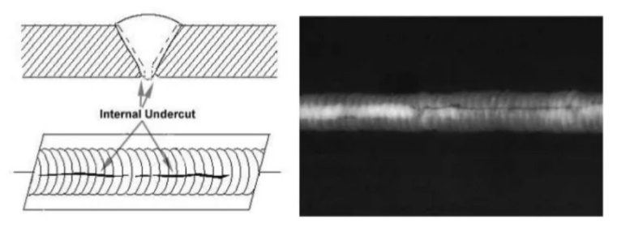
7. การอ่านฟิล์มและแปรผลการตรวจสอบ
7.2 การอ่านและแปลผลฟิล์มภาพถ่ายรังสีในงานเชื่อม
7) การกัดขอบของแนวหลอมเหลวลึกด้านล่างแนวเชื่อม (Internal or Root Undercut) เป็นสภาวะ ที่เกิดการกัดขอบที่เนื้อโลหะงานตามขอบด้านข้างของแนวหลอมเหลวลึก (Root Penetration)
สุเทพ นุชิต, 2565, ทดสอบแบบไม่ทำลายสภาพ (Nondestructive Testing), พิมพ์ครั้งที่ 1, กรุงเทพฯ;บริษัทพัฒนาคุณภาพวิชาการ (พว.) จำกัด.

Slide 46
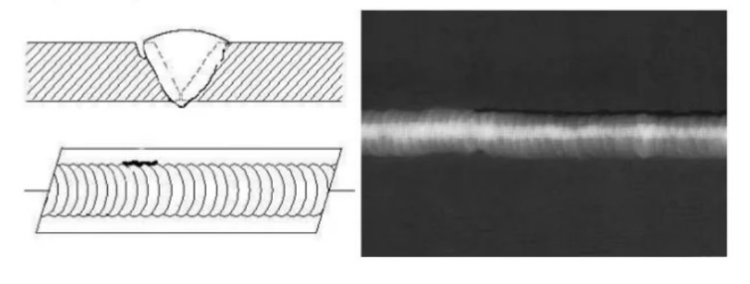
7. การอ่านฟิล์มและแปรผลการตรวจสอบ
7.2 การอ่านและแปลผลฟิล์มภาพถ่ายรังสีในงานเชื่อม
8) การกัดขอบด้านผิวหน้าแนวเชื่อม (External or Crown Undercut) เป็นสภาวะที่เกิดการกัดขอบที่เนื้อโลหะงานตามขอบด้านข้างของผิวหน้าแนวเชื่อม (Crown of the Weld)
สุเทพ นุชิต, 2565, ทดสอบแบบไม่ทำลายสภาพ (Nondestructive Testing), พิมพ์ครั้งที่ 1, กรุงเทพฯ;บริษัทพัฒนาคุณภาพวิชาการ (พว.) จำกัด.

Slide 47
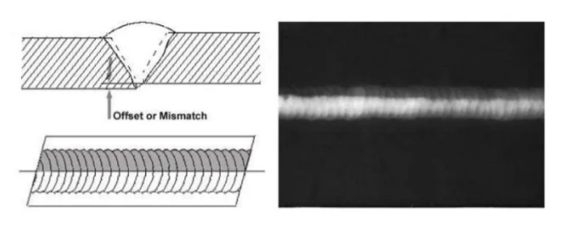
7. การอ่านฟิล์มและแปรผลการตรวจสอบ
7.2 การอ่านและแปลผลฟิล์มภาพถ่ายรังสีในงานเชื่อม
9) การเยื้องศูนย์ของไม่ได้ระนาบของแนวเชื่อม (Offsets or Mismatch) เกิดจากการเชื่อมประกอบรอยต่อชิ้นงานไม่ได้แนวระนาบเดียวกัน
สุเทพ นุชิต, 2565, ทดสอบแบบไม่ทำลายสภาพ (Nondestructive Testing), พิมพ์ครั้งที่ 1, กรุงเทพฯ;บริษัทพัฒนาคุณภาพวิชาการ (พว.) จำกัด.

Slide 48
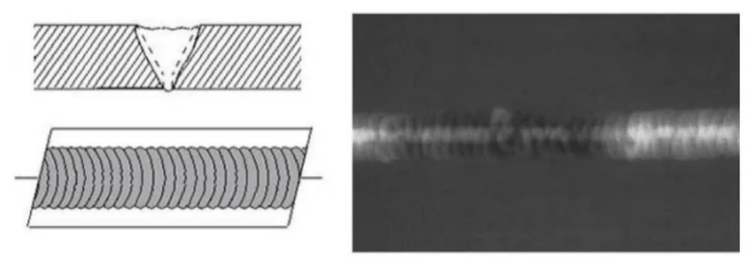
7. การอ่านฟิล์มและแปรผลการตรวจสอบ
7.2 การอ่านและแปลผลฟิล์มภาพถ่ายรังสีในงานเชื่อม
10) ส่วนเสริมความแข็งแรงด้านผิวหน้าของแนวเชื่อมไม่พอเพียง (Inadequate Weld Reinforcement) เป็นลักษณะของความหนาแนวเชื่อมมีความหนาน้อยกว่าโลหะงานเนื่องจากเติม โลหะเชื่อมไม่เต็ม
สุเทพ นุชิต, 2565, ทดสอบแบบไม่ทำลายสภาพ (Nondestructive Testing), พิมพ์ครั้งที่ 1, กรุงเทพฯ;บริษัทพัฒนาคุณภาพวิชาการ (พว.) จำกัด.

Slide 49
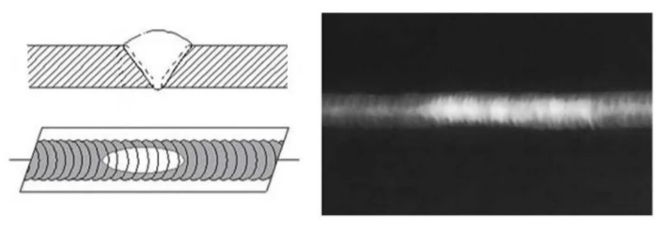
7. การอ่านฟิล์มและแปรผลการตรวจสอบ
7.2 การอ่านและแปลผลฟิล์มภาพถ่ายรังสีในงานเชื่อม
11) ส่วนเสริมความแข็งแรงด้านผิวหน้าของแนวเชื่อมนูนมากเกินไป (Excessive Reinforcement) มีลักษณะเป็นส่วนของแนวเชื่อมที่ถูกเติมลวดเชื่อมจนมีขนาดความนูนมากกว่าแบบงานวิศวกรรมหรือเกินกว่ามาตรฐานกำหนด ปกติสามารถตรวจสอบได้เจอด้วยสายตา เนื่องจากความหนามากกว่าส่วนอื่นๆ จึงดูดกลืนรังสีได้มาก
สุเทพ นุชิต, 2565, ทดสอบแบบไม่ทำลายสภาพ (Nondestructive Testing), พิมพ์ครั้งที่ 1, กรุงเทพฯ;บริษัทพัฒนาคุณภาพวิชาการ (พว.) จำกัด.

Slide 50
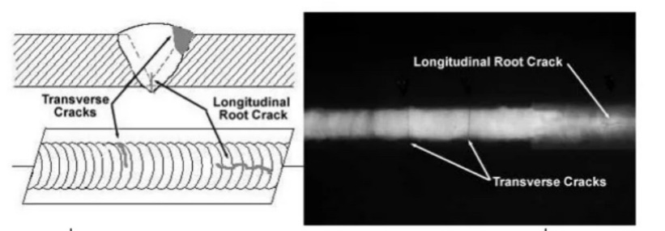
7. การอ่านฟิล์มและแปรผลการตรวจสอบ
7.2 การอ่านและแปลผลฟิล์มภาพถ่ายรังสีในงานเชื่อม
12) รอยร้าวตัดขวางและตามยาวของแนวเชื่อม (Transverse and Longitudinal Cracks) เป็นรอยแตกร้าวที่อาจเกิดขึ้นที่วัสดุงานบริเวณผลกระทบร้อนจากการเชื่อม (Heat Affected Zone: HAZ) หรือบริเวณเนื้อเชื่อม (Weld Metal)
สุเทพ นุชิต, 2565, ทดสอบแบบไม่ทำลายสภาพ (Nondestructive Testing), พิมพ์ครั้งที่ 1, กรุงเทพฯ;บริษัทพัฒนาคุณภาพวิชาการ (พว.) จำกัด.

Slide 51
7. การอ่านฟิล์มและแปรผลการตรวจสอบ
7.2 การอ่านและแปลผลฟิล์มภาพถ่ายรังสีในงานเชื่อม
12) รอยร้าวตัดขวางและตามยาวของแนวเชื่อม (Transverse and Longitudinal Cracks) เป็นรอยแตกร้าวที่อาจเกิดขึ้นที่วัสดุงานบริเวณผลกระทบร้อนจากการเชื่อม (Heat Affected Zone: HAZ) หรือบริเวณเนื้อเชื่อม (Weld Metal)
สุเทพ นุชิต, 2565, ทดสอบแบบไม่ทำลายสภาพ (Nondestructive Testing), พิมพ์ครั้งที่ 1, กรุงเทพฯ;บริษัทพัฒนาคุณภาพวิชาการ (พว.) จำกัด.

Slide 52
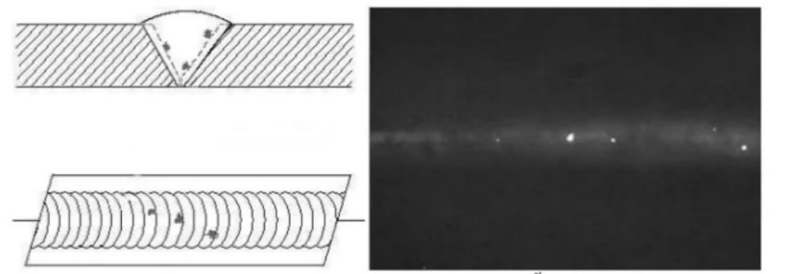
7. การอ่านฟิล์มและแปรผลการตรวจสอบ
7.2 การอ่านและแปลผลฟิล์มภาพถ่ายรังสีในงานเชื่อม
13) จุดบกพร่องในกระบวนการเชื่อมแก๊สทังสเตนอาร์ค (Discontinuities in Gas Tungsten Are Welds: GTAW)
(1) ทังสเตนฝั่งในเนื้อเชื่อม (Tungsten Inclusion)
สุเทพ นุชิต, 2565, ทดสอบแบบไม่ทำลายสภาพ (Nondestructive Testing), พิมพ์ครั้งที่ 1, กรุงเทพฯ;บริษัทพัฒนาคุณภาพวิชาการ (พว.) จำกัด.

Slide 53
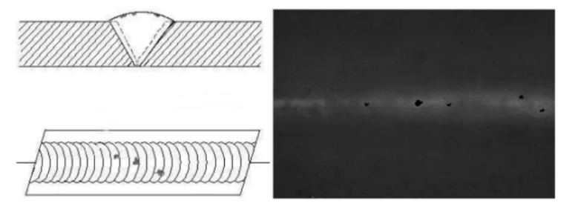
7. การอ่านฟิล์มและแปรผลการตรวจสอบ
7.2 การอ่านและแปลผลฟิล์มภาพถ่ายรังสีในงานเชื่อม
13) จุดบกพร่องในกระบวนการเชื่อมแก๊สทังสเตนอาร์ค (Discontinuities in Gas Tungsten Are Welds: GTAW)
(2) ออกไซด์ฝั่งในเนื้อเชื่อม (Oxides Inclusion)
สุเทพ นุชิต, 2565, ทดสอบแบบไม่ทำลายสภาพ (Nondestructive Testing), พิมพ์ครั้งที่ 1, กรุงเทพฯ;บริษัทพัฒนาคุณภาพวิชาการ (พว.) จำกัด.

Slide 54
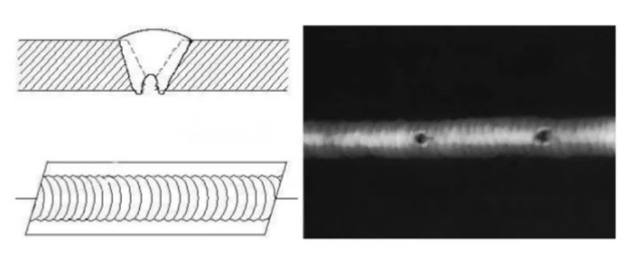
7. การอ่านฟิล์มและแปรผลการตรวจสอบ
7.2 การอ่านและแปลผลฟิล์มภาพถ่ายรังสีในงานเชื่อม
14) จุดบกพร่องในกระบวนการเชื่อมแก๊สเมทัลอาร์ค (Discontinuities in Gas Metal Arc Welds: GMAW)
สุเทพ นุชิต, 2565, ทดสอบแบบไม่ทำลายสภาพ (Nondestructive Testing), พิมพ์ครั้งที่ 1, กรุงเทพฯ;บริษัทพัฒนาคุณภาพวิชาการ (พว.) จำกัด.

Slide 55
8. ความปลอดภัยในการถ่ายภาพรังสี
8.1 การกำหนดบริเวณรังสี
การปฏิบัติงานถ่ายภาพรังสี ในสถานที่ ต้องทำในห้องมิชิดและมีความหนาวัสดุผนังห้องสามารถกั้นรังสี ให้อยู่ในระดับที่ไม่เกิน 2 มิลลิเร็มต่อชั่วโมง (mR/hr) ผนังห้องอาจทำจากคอนกรีต หรือคอนกรีตบุด้วยตะกั่ว ประตูต้องมีระบบตัดกระแสไฟฟ้าไม่ให้สามารถฉายรังสีได้ถ้าประตูยังเปิดอยู่
สุเทพ นุชิต, 2565, ทดสอบแบบไม่ทำลายสภาพ (Nondestructive Testing), พิมพ์ครั้งที่ 1, กรุงเทพฯ;บริษัทพัฒนาคุณภาพวิชาการ (พว.) จำกัด.

Slide 56
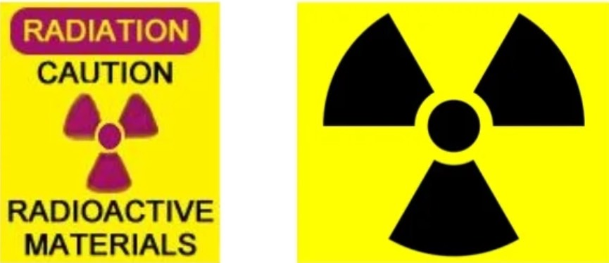
8. ความปลอดภัยในการถ่ายภาพรังสี
8.1 การกำหนดบริเวณรังสี
ลักษณะสัญลักษณ์เขตรังสี
1) เป็นแผ่นป้ายสีเหลืองวงกลมแฉกเป็นสีม่วงแดง, สีดำ
2) มีขนาดเล็กใหญ่ตามความเหมาะสม
3) ใช้ติดกับภาชนะที่บรรจุวัสดุกัมมันตรังสี หรือใช้เป็นเครื่องหมายแสดงบริเวณรังสี
4) มีข้อความระบุให้เห็นได้ชัดเจนหรือมี ข้อความอื่นที่บ่งบอกรายละเอียดเพิ่มเติม
เช่น "อันตราย" "บริเวณรังสี" "วัสดุกัมมันตรังสี"
สุเทพ นุชิต, 2565, ทดสอบแบบไม่ทำลายสภาพ (Nondestructive Testing), พิมพ์ครั้งที่ 1, กรุงเทพฯ;บริษัทพัฒนาคุณภาพวิชาการ (พว.) จำกัด.

Slide 57
8. ความปลอดภัยในการถ่ายภาพรังสี
8.2 ผลกระทบจากรังสีที่มีต่อร่างกาย
- ผลกระทบโดยตรง (รังสี) เซลล์ + รังสี โครงสร้างหรือส่วนประกอบที่เสียหายไปเซลล์อาจซ่อมแซมตัวเองได้ขึ้นอยู่
1) ชนิดและปริมาณรังสี-เซลล์เสียหายมากซ่อมแซมตัวเองยาก
2) เซลล์(เป้าถูกรังสี ถ้าสำคัญต่อการดำรงชีวิตของเซลล์ เซลล์อาจอยู่ต่อไปไม่ได้
สุเทพ นุชิต, 2565, ทดสอบแบบไม่ทำลายสภาพ (Nondestructive Testing), พิมพ์ครั้งที่ 1, กรุงเทพฯ;บริษัทพัฒนาคุณภาพวิชาการ (พว.) จำกัด.

Slide 58
8. ความปลอดภัยในการถ่ายภาพรังสี
8.2 ผลกระทบจากรังสีที่มีต่อร่างกาย
- ผลกระทบ โดยอ้อม (อนุมูลอิสระ) ขั้นตอนอันตรกริยาและปฏิกิริยาเคมี
1) รังสี +น้ำ ($H_{2}O$) = $H_{+}$ + ${OH}_{−}$ (อนุมูลอิสระ)
2) อนุมูลอิสระ + เซลล์ = เกิดผลเสียหายต่อเซลล์
สุเทพ นุชิต, 2565, ทดสอบแบบไม่ทำลายสภาพ (Nondestructive Testing), พิมพ์ครั้งที่ 1, กรุงเทพฯ;บริษัทพัฒนาคุณภาพวิชาการ (พว.) จำกัด.

Slide 59
8. ความปลอดภัยในการถ่ายภาพรังสี
8.2 ผลกระทบจากรังสีที่มีต่อร่างกาย
อนุมูลอิสระทำลายเซลล์ เซลล์อาจซ่อมตังเองได้ขึ้นกับ
1) ชนิด / ปริมาณรังสีที่ได้รับ (ผลเสียหาย)
2) เป้าที่ถูกรังสี-ถ้าสำคัญต่อการดำรงชีวิตของเซลล์ เซลล์อาจอยู่ต่อไปไม่ได้
3) สารประกอบที่เกิดขึ้นใหม่มีอันตรายต่อเซลล์หรือไม่ อาจทำปฏิกิริยาเคมีกับส่วน
ประกอบของเซลล์ มีโทษต่อการดำรงชีวิตอยู่ของเซลล์
สุเทพ นุชิต, 2565, ทดสอบแบบไม่ทำลายสภาพ (Nondestructive Testing), พิมพ์ครั้งที่ 1, กรุงเทพฯ;บริษัทพัฒนาคุณภาพวิชาการ (พว.) จำกัด.

Slide 60
8. ความปลอดภัยในการถ่ายภาพรังสี
8.2 ผลกระทบจากรังสีที่มีต่อร่างกาย
อนุมูลอิสระทำลายเซลล์ เซลล์อาจซ่อมตังเองได้ขึ้นกับ
1) ชนิด / ปริมาณรังสีที่ได้รับ (ผลเสียหาย)
2) เป้าที่ถูกรังสี-ถ้าสำคัญต่อการดำรงชีวิตของเซลล์ เซลล์อาจอยู่ต่อไปไม่ได้
3) สารประกอบที่เกิดขึ้นใหม่มีอันตรายต่อเซลล์หรือไม่ อาจทำปฏิกิริยาเคมีกับส่วน
ประกอบของเซลล์ มีโทษต่อการดำรงชีวิตอยู่ของเซลล์
สุเทพ นุชิต, 2565, ทดสอบแบบไม่ทำลายสภาพ (Nondestructive Testing), พิมพ์ครั้งที่ 1, กรุงเทพฯ;บริษัทพัฒนาคุณภาพวิชาการ (พว.) จำกัด.

Slide 61
8. ความปลอดภัยในการถ่ายภาพรังสี
8.3 อาการเจ็บป่วยเนื่องจากรังสี
1) Deterministic Effect เป็นผลกระทบที่ร่างกายมนุษย์ได้รับรังสีในปริมาณที่สูงในช่วงเวลาสั้นๆ
(1) ระบบเลือด จะเกิดเจ็บป่วยเมื่อระบบเลือดของร่างกายได้รับปริมาณรังสี 1 Sievert (Sv)
ขึ้นไป และถ้าได้รับรังสี 4 ถึง 5 Sievert (Sv) ขึ้นไปจะมีโอกาสเสียชีวิตสูงถึง 50%
(2) ระบบย่อยอาหาร จะเกิดเจ็บป่วยเมื่อระบบย่อยอาหารของร่างกายได้รับปริมาณรังสี 2
Sievert (Sv) ขึ้นไป
(3) ระบบทางสมอง จะเกิดเจ็บป่วยเมื่อระบบสมองของร่างกายได้รับปริมาณรังสี 20 Sv ขึ้น
ไป ผู้ป่วยมี โอกาสเสียชีวิตแน่นอน
สุเทพ นุชิต, 2565, ทดสอบแบบไม่ทำลายสภาพ (Nondestructive Testing), พิมพ์ครั้งที่ 1, กรุงเทพฯ;บริษัทพัฒนาคุณภาพวิชาการ (พว.) จำกัด.

Slide 62
8. ความปลอดภัยในการถ่ายภาพรังสี
8.3 อาการเจ็บป่วยเนื่องจากรังสี
2) Stochastic Effect เป็นผลกระทบที่ร่างกายมนุษย์ได้รับรังสีไม่ว่าจะมากหรือน้อย มีโอกาสเกิดมะเร็งและเกิดการเปลี่ยนแปลงพันธุกรรมถ่ายไปยังลูกหลาน ที่จะมี โอกาสเกิดมะเร็งได้เช่นเดียวกัน
สุเทพ นุชิต, 2565, ทดสอบแบบไม่ทำลายสภาพ (Nondestructive Testing), พิมพ์ครั้งที่ 1, กรุงเทพฯ;บริษัทพัฒนาคุณภาพวิชาการ (พว.) จำกัด.

Slide 63
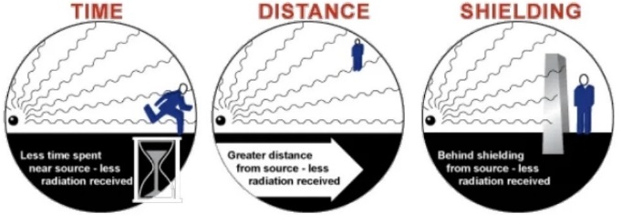
8. ความปลอดภัยในการถ่ายภาพรังสี
8.4 การป้องกันอันตรายจากรังสี
1) อาศัยเวลาในการลดปริมาณรังสี
2) อาศัยระยะทางในการลดปริมาณรังสี
3) อาศัยที่กำบังในการลดปริมาณรังสี
สุเทพ นุชิต, 2565, ทดสอบแบบไม่ทำลายสภาพ (Nondestructive Testing), พิมพ์ครั้งที่ 1, กรุงเทพฯ;บริษัทพัฒนาคุณภาพวิชาการ (พว.) จำกัด.

Slide 64
9. ข้อดีและข้อจำกัดในการตรวจสอบ
ข้อดี (Advantages)
1) ตรวจสอบแม่นยำและบันทึกผลเป็นหลักฐานได้
2) ตรวจสอบงานได้หลายรูปทรงและหลายขนาด
3) มีความไวในการตรวจสอบสูง และให้ความเชื่อมั่นในการตรวจสอบสูง
4) แสดงรูปร่างจุดบกพร่องชัดเจน
5) ได้รับการยอมรับและใช้งานอย่างกว้างขวาง
6) เป็นวิธีการตรวจสอบแบบไม่ทำลายสภาพ ที่สามารถทราบขนาดจุดบกพร่อง
สุเทพ นุชิต, 2565, ทดสอบแบบไม่ทำลายสภาพ (Nondestructive Testing), พิมพ์ครั้งที่ 1, กรุงเทพฯ;บริษัทพัฒนาคุณภาพวิชาการ (พว.) จำกัด.

Slide 65
9. ข้อดีและข้อจำกัดในการตรวจสอบ
ข้อจำกัด (Limitations)
1) ต้องติดฟิล์มภาพถ่ายรังสีให้แนบชิดกับผิวงานด้านล่างมากที่สุด
2) ระยะห่างระหว่างต้นกำเนิดรังสีถึงแผ่นฟิล์มต้องมากที่สุดแต่ต้องไม่น้อยกว่า 8 เท่า
ของความหนาชิ้นงาน
3) ต้นกำเนิดรังสีเอกซ์ (X-Ray) จะถ่ายภาพรังสีเหล็กกล้าหนาสุดนิ้วแต่ต้องใช้
พลังงานสูงถึง 400,000 โวลท์ในทางปฏิบัติทำได้ยาก
4) ต้นกำเนิดรังสี Ir-192 สามารถถ่ายภาพรังสีเหล็กกล้าได้หนาสุด 2.5 นิ้ว และ Co-60
สามารถถ่ายภาพรังสี ได้หนาถึง 7 นิ้ว
สุเทพ นุชิต, 2565, ทดสอบแบบไม่ทำลายสภาพ (Nondestructive Testing), พิมพ์ครั้งที่ 1, กรุงเทพฯ;บริษัทพัฒนาคุณภาพวิชาการ (พว.) จำกัด.

Slide 66
9. ข้อดีและข้อจำกัดในการตรวจสอบ
ข้อจำกัด (Limitations)
5) ธาตุกัมมันตภาพรังสีมีการสลายตัวคายพลังงานออกมาตลอดเวลา มีอายุการใช้งาน
ตามค่าครึ่งชีวิต (Half Life) ของแต่ละธาตุไม่ว่าจะใช้งานหรือไม่ก็ตาม
6) ผู้ปฏิบัติงานถ่ายภาพรังสี ต้องผ่านการอบรมตามหลักสูตรการถ่ายภาพรังสี
7) รังสีมีอันตรายต่อร่างกายสามารถทำลายเซลล์ต่าง ๆ ของร่างกาย อาจทำให้บาดเจ็บ
สูญเสียอวัยวะ หรือเสียชีวิตได้
8) ทิศทางการฉายรังสีต้องขนานกับรอยแตกหรือรอยแยกจึงจะเห็นจุดบกพร่องชัดเจน
สุเทพ นุชิต, 2565, ทดสอบแบบไม่ทำลายสภาพ (Nondestructive Testing), พิมพ์ครั้งที่ 1, กรุงเทพฯ;บริษัทพัฒนาคุณภาพวิชาการ (พว.) จำกัด.

Slide 67
สุเทพ นุชิต, 2565, ทดสอบแบบไม่ทำลายสภาพ (Nondestructive Testing), พิมพ์ครั้งที่ 1, กรุงเทพฯ;บริษัทพัฒนาคุณภาพวิชาการ (พว.) จำกัด.

Slide 68
สุเทพ นุชิต, 2565, ทดสอบแบบไม่ทำลายสภาพ (Nondestructive Testing), พิมพ์ครั้งที่ 1, กรุงเทพฯ;บริษัทพัฒนาคุณภาพวิชาการ (พว.) จำกัด.

Slide 69
แบบฝึกหัด
จงตอบคำถามต่อไปนี้
1. จงอธิบายลักษณะของการทดสอบด้วยภาพถ่ายรังสี
2. จงบอกวัตถุประสงค์ของการทดสอบด้วยภาพถ่ายรังสี
3. จงบอกชนิดของรังสีที่ใช้ในการทดสอบด้วยภาพถ่ายรังสี
4. จงบอกชื่อเครื่องมือและอุปกรณ์ที่ใช้ในการทดสอบด้วยภาพถ่ายรังสี
5. จงอธิบายขั้นตอนและเทคนิคการทดสอบด้วยถ่ายภาพรังสี
6. จงอธิบายการอ่านฟิล์มและการแปลผลการทดสอบด้วยภาพถ่ายรังสี
7. จงบอกข้อดีในการทดสอบด้วยภาพถ่ายรังสีมา 3 ข้อ
8. จงบอกข้อจำกัดในการทดสอบด้วยภาพถ่ายรังสีมา 3 ข้อ
สุเทพ นุชิต, 2565, ทดสอบแบบไม่ทำลายสภาพ (Nondestructive Testing), พิมพ์ครั้งที่ 1, กรุงเทพฯ;บริษัทพัฒนาคุณภาพวิชาการ (พว.) จำกัด.

